Slide 1
Проект «RPG The Last Knight»

Slide 2
Состав команды
Яценко А. Scrum -master
Казмиди И.
Ольшевский А.
Чуб А.

Slide 3
Яценко Артём
Задачи:
1)Класс «Герой»
2)Реализация взаимодействия между классами
3)Раздельная компиляция

Slide 4
Казмиди Иван
1)Магазин + предметы
2)Класс «Босс»
3)Баланс + экономика

Slide 5
Ольшевский Алекснадр
Создание главного меню
Создание класса «Злодей»
Тестирование проекта

Slide 6
Чуб Алёна
Функция вывода информации о злодеях
Классы - наследники

Slide 7
Диаграммы
E:\Проект\Диаграма проекта\Диаграмма1.dia – общая диаграмма
E:\Проект\Диаграма проекта\Классы.dia –диаграмма классов

Slide 8
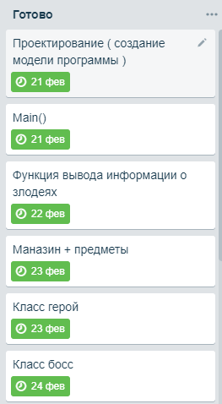
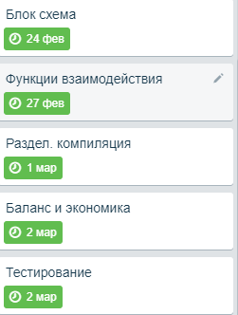
Scrum

